Slide 1



Cloud-native
Unit:
Service Meshs
(1) Was ist das?

Slide 2


Urheberrechtshinweise
Diese Folien werden zum Zwecke einer praktikablen und pragmatischen Nutzbarkeit im Rahmen der CC0 1.0 Lizenz bereitgestellt.
Sie dürfen die Inhalte also kopieren, verändern, verbreiten, mit eigenen Inhalten mixen, auch zu kommerziellen Zwecken, und ohne um weitere Erlaubnis bitten zu müssen.
Eine Nennung des Autors ist nicht erforderlich (aber natürlich gern gesehen, wenn problemlos möglich).
Diese Folien sind insb. für die Lehre an Hochschulen konzipiert und machen daher vom §51 UrhG (Zitate) Gebrauch.
Die CC0 Lizenz überträgt sich nicht auf zitierte Quellen. Hier sind bei der Nutzung natürlich die Bedingungen der entsprechenden Quellen zu beachten.
Die Quellenangaben finden sich auf den entsprechenden Folien.

Slide 3
Kapitel 13
Automatisierte Instrumentierung mittels Service Meshs
13.1 Konsolidierung von Telemetriedaten
13.2 Instrumentierung von Systemen
Logging
Monitoring
Tracing
13.3 Automatisierte Instrumentierung
Service Meshs
Traffic-Management
Resilienz
Sicherheit
Management und Analyse von Verkehrstopologien
13.4 Zusammenfassung

Slide 4
Inhaltsverzeichnis
Überblick über Units und Themen dieses Moduls
Unit 01
Cloud Computing
Unit 02
DevOps
Unit 03
Infrastructure as Code
Unit 10
Domain
Driven
Design
Unit 04
Standardisierte
Deployment Units
Unit 05
Container
Orchestrierung
Unit 06
FaaS
Unit 07
Microservice
Architekturen
Unit 08
Serverless
Architekturen
Unit 09
Monitorbare
Architekturen

Slide 5

Inhalte
Was sind Service Meshs?
SMI-Standard
Funktionalitäten von Service Meshs am Beispiel von Istio
Traffic Management
Resilienz
Sicherheit
Beobachtbarkeit

Slide 6
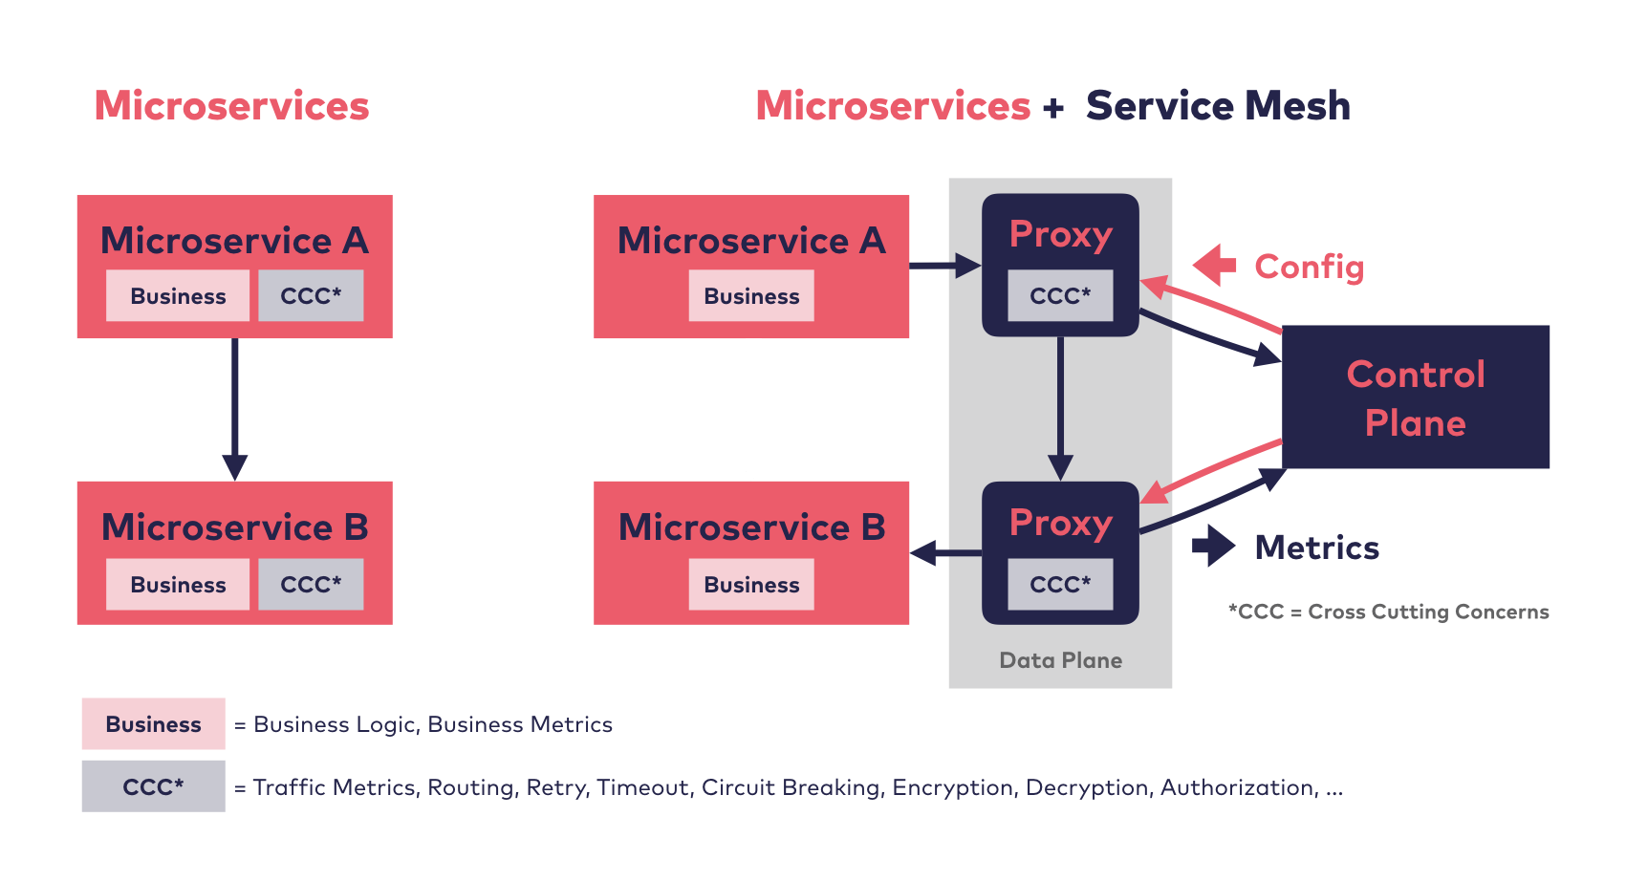
Service Mesh
TLDR: Handhabung von Microservice Cross-Cutting-Concerns mittels des Sidecar-Patterns
Bildquelle: servicemesh.es

Slide 7
Service Mesh
Was ist das?
Ein Service Mesh ist eine Netzwerkmanagement-Schicht für verteilte Landschaften von unabhängigen Microservices
Es handelt sich um eine Schicht von Proxy-Servern, die als Daten- und Steuerebene zwischen den Microservices dienen
Ein Service Mesh kann verschiedene Funktionen für Cross-Cutting-Concerns von Microservice Architekturen bereitstellen, wie z.B.
  Lastausgleich
  Service-Discovery
  Fehlerbehebung und Sicherheit
Ein Service Mesh kann auch die Service-to-Service-Kommunikation verbessern, z.B. mittels:
  Circuit Breaking
  Retry-Logik
  Timeout-Konfiguration
  Fehlerbehebung

Slide 8
Service Mesh
Wofür braucht man das? Was kann das?
Service Meshs sind entstanden, um die durch Microservice Architekturen entstehenden Herausforderungen besser zu managen zu können.
In einer Microservices-Architektur kommunizieren einzelne Dienste untereinander, so dies sich diverse Herausforderungen hinsichtlich Zuverlässigkeit, Sicherheit und Skalierbarkeit ergeben
Ein Service Mesh bietet hierzu folgende Funktionalitäten
Service Discovery
Service Meshs bieten eine zentrale Service-Discovery-Funktionalität, die es ermöglicht, Dienste in einer dynamischen Umgebung zu finden.
Load Balancing
Last auf mehrere Instanzen eines Dienstes verteilen, um eine höhere Verfügbarkeit und Skalierbarkeit zu erreichen.
Sicherheit
Sicherheitsfunktionen wie Transport Layer Security (TLS), Authentifizierung, Autorisierung und Verschlüsselung
Observability
Detaillierte Einblicke in den Datenverkehr zwischen Diensten, um Probleme zu erkennen und Fehlerbehebung zu erleichtern
Service-to-Service-Kommunikation
Funktionen wie Service-Retry, Circuit-Breaking und Timeout-Konfigurationen die nicht in den Diensten selber implementiert werden muss

Slide 9
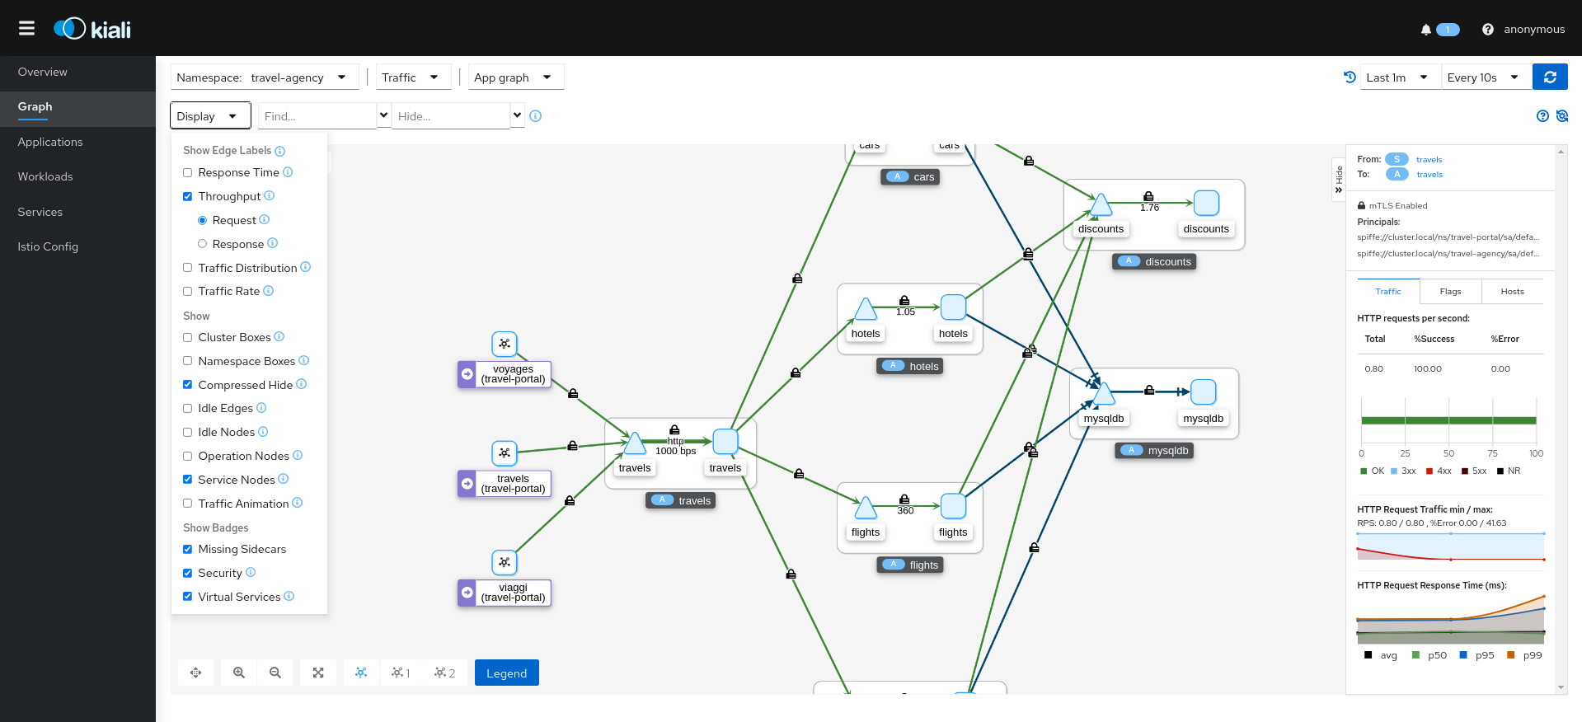
Service Mesh
Ermöglicht eine Form der Black-Box Observability
Bildquelle: kiali.io

Slide 10
Service Mesh
„Definition“
Grund für Service Meshs
Die Entwicklung einzelner Microservices ist leicht
Der Betrieb einer Microservice Architektur ist jedoch nicht trivial
Technischer Ansatz:
Kanalisierung von Netzwerkinteraktionen zwischen Microservices durch Proxies
Proxies können dann Netzwerkverkehr verschlüsseln, analysieren, überwachen und routen
Ein Service Mesh erzeugt eine Netzwerkabstraktion für containerbasierte Applikationen und Dienste, um deren Management zu vereinfachen und Aspekte wie Traffic Management, Zuverlässigkeit, Beobachtbarkeit und Sicherheit innerhalb von Microservice Architekturen zu vereinfachen und querschnittlich zu isolieren.

Slide 11
Service Mesh
Architektur
Ein Service Mesh besteht aus einer Kontrollebene (Control plane), die Proxies (Sidecar Pattern) steuert. Die Proxies sind Serviceinstanzen zugeordnet (Sidecar Pattern) und spannen eine (ggf. verschlüsselte) Datenschicht (Data plane) für Services auf.

Slide 12
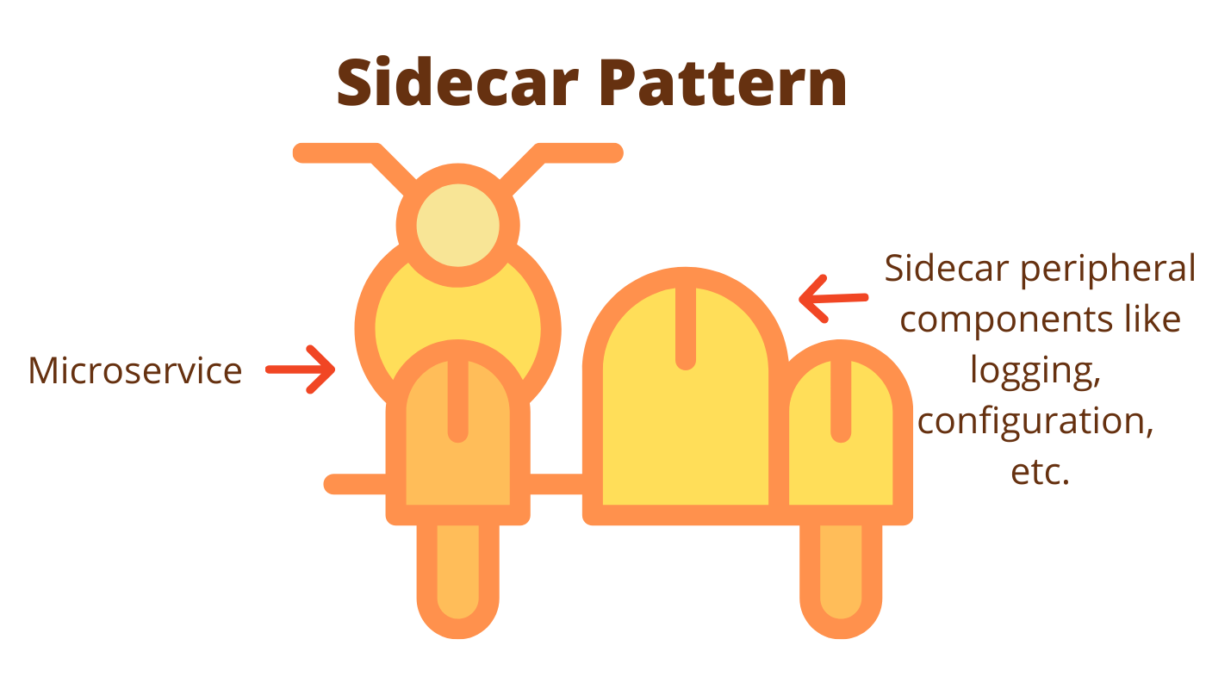
Service Mesh
Sidecar-Pattern
Das Sidecar Pattern ist ein Entwurfsmuster und besteht aus zwei Komponenten: einer Hauptanwendung und einem separaten, aber eng gekoppelten Prozess, der als Sidecar bezeichnet wird.
Das Sidecar-Pattern funktioniert, indem es den Netzwerkverkehr zwischen der Hauptanwendung und anderen Anwendungen abfängt, die über das Netzwerk kommunizieren.
Der Sidecar-Prozess ist ein zusätzlicher Container, der in demselben Pod wie die Hauptanwendung ausgeführt wird und den Datenverkehr mit anderen Anwendungen abfängt und verarbeitet.
Der Sidecar kann so zusätzliche Funktionalitäten wie Lastausgleich, Service Discovery, Sicherheit und Überwachung außerhalb der eigentlichen Anwendung bereitstellen.

Slide 13



Service mesh
Wesentliche Komponenten und deren Verantwortlichkeiten in einem Service Mesh
Proxy
Jeder Dienst kommuniziert über einen dedizierten Proxy
Die gesamte Kommunikation im Mesh erfolgt über diese Proxies
Proxies können so das Kommunikationsverhalten anreichern und z.B. Tracing- und Monitoring-Daten sammeln
Proxies lassen sich von Orchestrierungs-Frameworks verwalten, um so z.B. bei jedem Deployment automatisch platziert zu werden
Control plane
Verwaltung von Routen und Regeln
Konfiguration von
  Timeouts, Retries, etc.
  Service Discovery
  Access Control
  Policy Control
  Telemetriedaten
Data plane
Ein- (ingress) und ausgehende (egress) Kommunikation
Service-to-Service Kommunikation
Kommunikation über Proxies
Transparent für verwaltete Dienste

Slide 14
Service Mesh
Vorteile und Nachteile des Sidecar-Pattern
Vorteile
Nachteile
Bessere Modularität
Es lassen sich zusätzliche Funktionen zu einer Anwendung hinzuzufügen, ohne die Anwendung selbst zu ändern.
Bessere Entkopplung
Der Sidecar-Prozess ist mit der Hauptanwendung gekoppelt, aber unabhängig davon. So kann der Sidecar-Prozess unabhängig aktualisiert werden, ohne die Hauptanwendung zu beeinträchtigen.
Höhere Flexibilität
Es lassen sich verschiedene Sidecar-Implementierungen zu verwenden, um unterschiedliche Funktionalitäten wie Sicherheit oder Überwachung bereitzustellen.
Erhöhte Komplexität
Führt zu höherer Komplexität der Anwendungsarchitektur, da es zusätzliche Prozesse oder Container erfordert
Erhöhter Ressourcenverbrauch
Erhöht den Ressourcenverbrauch (zusätzliche Prozesse oder Container)
Erhöhte Netzwerklatenz
Netzwerkverkehr wird über zusätzliche Schichten und Prozesse geleitet
Eingeschränkte Kompatibilität
Anwendungen müssen auf eine bestimmte Weise entwickelt und konfiguriert werden. Dies kann Einschränkungen bei Frameworks oder Bibliotheken bedeuten.

Slide 15
Ausblick
Was sind Service Meshs?
SMI-Standard
Funktionalitäten von Service Meshs am Beispiel von Istio
Traffic Management
Resilienz
Sicherheit
Beobachtbarkeit

Slide 16





Kontakt
Disclaimer
Nane Kratzke
+49 451 300-5549
nane.kratzke@th-luebeck.de
kratzke.mylab.th-luebeck.de

